Slide 1



HƯỚNG DẪN CHUNG
MỘT SỐ NỘI DUNG CÔNG TÁC
Y TẾ TRƯỜNG HỌC
Hải Phòng - 2023

Slide 2
MỤC TIÊU CHUNG
Nâng cao, bồi dưỡng năng lực chuyên môn về công tác Y tế trường học
Hướng dẫn chung về công tác Y tế trường học: Các mục tiêu và nhiệm vụ cần triển khai trong năm học; các nội dung của công tác chăm sóc sức khỏe ban đầu cho học sinh; hồ sơ quản lý về công tác y tế trường; cơ sở vật chất phục vụ công tác y tế.

Slide 3
I. MỤC TIÊU VÀ NHIỆM VỤ CẦN TRIỂN KHAI TRONG NĂM HỌC
Các mục tiêu và nhiệm vụ cần Căn cứ Thông tư liên tịch 13/2016/TTLT-BYT-BGDĐT ngày 15/5/2016 của Bộ Y tế và Bộ Giáo dục và Đào tạo quy định về Công tác Y tế trường học (YTTH).
Bảo đảm các điều kiện về phòng học, bàn ghế, bảng viết, chiếu sáng, đồ chơi trong trường học;
Bảo đảm các điều kiện về cấp thoát nước và vệ sinh môi trường trong trường học;
Bảo đảm các điều kiện về an toàn thực phẩm;
Bảo đảm môi trường thực thi chính sách và xây dựng các mối quan hệ xã hội trong trường học, liên kết cộng đồng;
Bảo đảm các điều kiện về phòng y tế, nhân viên YTTH;
Tổ chức các hoạt động quản lý, bảo vệ và chăm sóc sức khỏe học sinh;
Tổ chức các hoạt động truyền thông, giáo dục sức khỏe;
Thống kê báo cáo và đánh giá về công tác YTTH.

Slide 4
I. MỤC TIÊU VÀ NHIỆM VỤ CẦN TRIỂN KHAI TRONG NĂM HỌC
Nhiệm vụ của trường học
Tổ chức triển khai thực hiện đầy đủ 8 nội dung về y tế trường học được nêu trên.
Chỉ đạo, kiểm tra, giám sát việc thực hiện các nhiệm vụ YTTH.
Bảo đảm về cơ sở vật chất, trang thiết bị, thuốc cho nhân viên YTTH thực hiện nhiệm vụ.
Đề xuất với cơ quan có thẩm quyền để bảo đảm nhân lực thực hiện công tác YTTH.
Kiện toàn Ban chăm sóc sức khỏe học sinh.
Trong trường hợp có quy hoạch, xây dựng mới, cải tạo, sửa chữa trường học, mua sắm trang thiết bị, đồ dùng học tập, đồ chơi trẻ em, thuốc, trang thiết bị y tế phải thực hiện hoặc tham mưu với cơ quan có thẩm quyền thực hiện theo các quy chuẩn, tiêu chuẩn hiện hành.
Phân công nhân viên YTTH kiêm nhiệm cùng thực hiện nhiệm vụ YTTH, cử nhân viên YTTH tham gia các khóa học chuyên môn YTTH do ngành Y tế và Giáo dục tổ chức.

Slide 5
I. MỤC TIÊU VÀ NHIỆM VỤ CẦN TRIỂN KHAI TRONG NĂM HỌC
Nhiệm vụ của Phòng Giáo dục và Đào tạo, Sở Giáo dục và Đào tạo
Phối hợp với ngành Y tế địa phương tham mưu với Ủy ban nhân dân các cấp trong việc lập kế hoạch, chỉ đạo tổ chức thực hiện công tác YTTH trên địa bàn.
Đôn đốc, giám sát và thanh tra, kiểm tra các trường học trong việc thực hiện các nội dung về công tác YTTH theo quy định.
Phối hợp với ngành Y tế trong công tác đào tạo, tập huấn chuyên môn, nghiệp vụ cho nhân viên YTTH.
Phối hợp với ngành Y tế địa phương hằng năm tiến hành tổng kết, đánh giá công tác YTTH trên địa bàn.
Thực hiện việc thống kê, báo cáo kết quả hoạt động YTTH theo quy định.
Trong trường hợp có quy hoạch, xây dựng mới, cải tạo, sửa chữa trường học, mua sắm trang thiết bị, đồ dùng học tập, đồ chơi trẻ em, thuốc, trang thiết bị y tế phải thực hiện hoặc tham mưu với cơ quan có thẩm quyền thực hiện theo các quy chuẩn, tiêu chuẩn hiện hành.

Slide 6
II. CHĂM SÓC SỨC KHỎE BAN ĐẦU CHO HỌC SINH
Thực hiện kiểm tra sức khỏe vào đầu năm học để đánh giá tình trạng dinh dưỡng và sức khỏe: đo chiều cao, cân nặng đối với trẻ dưới 36 tháng tuổi; đo chiều cao, cân nặng, huyết áp, nhịp tim, thị lực đối với học sinh từ 36 tháng tuổi trở lên.
Đo chiều cao, cân nặng, ghi biểu đồ tăng trưởng, theo dõi sự phát triển thể lực cho trẻ dưới 24 tháng tuổi mỗi tháng một lần và cho trẻ em từ 24 tháng tuổi đến 6 tuổi mỗi quý một lần; theo dõi chỉ số khối cơ thể (BMI) ít nhất 02 lần/năm học để tư vấn về dinh dưỡng hợp lý và hoạt động thể lực đối với học sinh phổ thông.
Thường xuyên theo dõi sức khỏe học sinh, phát hiện giảm thị lực, cong vẹo cột sống, bệnh răng miệng, rối loạn sức khỏe tâm thần và các bệnh tật khác để xử trí, chuyển đến cơ sở khám bệnh, chữa bệnh theo quy định và áp dụng chế độ học tập, rèn luyện phù hợp với tình trạng sức khỏe.

Slide 7
II. CHĂM SÓC SỨC KHỎE BAN ĐẦU CHO HỌC SINH
Phối hợp với các cơ sở y tế có đủ điều kiện để tổ chức khám, điều trị theo các chuyên khoa cho học sinh.
Tư vấn cho học sinh, giáo viên, cha mẹ hoặc người giám hộ của học sinh về các vấn đề liên quan đến bệnh tật, phát triển thể chất và tinh thần của học sinh; hướng dẫn cho học sinh biết tự chăm sóc sức khỏe; trường hợp trong trường học có học sinh khuyết tật thì tư vấn, hỗ trợ cho học sinh khuyết tật hoà nhập.
Hướng dẫn tổ chức bữa ăn học đường bảo đảm dinh dưỡng hợp lý, đa dạng thực phẩm, phù hợp với đối tượng và lứa tuổi đối với các trường có học sinh nội trú, bán trú.
Phối hợp với cơ sở y tế địa phương trong việc tổ chức các chiến dịch tiêm chủng, uống vắc xin phòng bệnh cho học sinh.

Slide 8
II. CHĂM SÓC SỨC KHỎE BAN ĐẦU CHO HỌC SINH
Thông báo định kỳ tối thiểu 01 lần/năm học và khi cần thiết về tình hình sức khoẻ của học sinh cho cha mẹ hoặc người giám hộ của học sinh. Nhân viên y tế trường học đánh giá tình trạng sức khỏe học sinh vào cuối mỗi cấp học để làm căn cứ theo dõi sức khỏe ở cấp học tiếp theo.
Lập và ghi chép vào sổ khám bệnh, sổ theo dõi sức khỏe học sinh, sổ theo dõi tổng hợp tình trạng sức khỏe học sinh.
Thường xuyên kiểm tra, giám sát các điều kiện học tập, vệ sinh trường lớp, an toàn thực phẩm, cung cấp nước uống, xà phòng rửa tay. Chủ động triển khai các biện pháp và chế độ vệ sinh phòng, chống dịch theo quy định.
Tổ chức triển khai các chương trình y tế, phong trào vệ sinh phòng bệnh, tăng cường hoạt động thể lực, dinh dưỡng hợp lý, xây dựng môi trường không khói thuốc lá, không sử dụng đồ uống có cồn và các chất gây nghiện.

Slide 9
II. CHĂM SÓC SỨC KHỎE BAN ĐẦU CHO HỌC SINH
Tổ chức các hoạt động truyền thông, giáo dục sức khỏe
Biên soạn, sử dụng các tài liệu truyền thông giáo dục sức khỏe với nội dung phù hợp với từng nhóm đối tượng và điều kiện
Tổ chức truyền thông, giáo dục sức khỏe cho học sinh và cha mẹ hoặc người giám hộ về các biện pháp phòng chống dịch, bệnh truyền nhiễm; phòng chống ngộ độc thực phẩm; dinh dưỡng hợp lý; hoạt động thể lực; phòng chống tác hại của thuốc lá; phòng chống tác hại của rượu, bia; phòng chống bệnh, tật học đường; chăm sóc răng miệng; phòng chống các bệnh về mắt; phòng chống tai nạn thương tích và các chiến dịch truyền thông, giáo dục khác liên quan đến công tác y tế trường học do Bộ Y tế, Bộ Giáo dục và Đào tạo phát động.

Slide 10
II. CHĂM SÓC SỨC KHỎE BAN ĐẦU CHO HỌC SINH
Tổ chức các hoạt động truyền thông, giáo dục sức khỏe
Lồng ghép các nội dung giáo dục sức khỏe, phòng chống bệnh tật trong các giờ giảng.
Tổ chức cho học sinh thực hành các hành vi vệ sinh cá nhân, vệ sinh môi trường, phòng chống dịch, bệnh truyền nhiễm; phòng chống ngộ độc thực phẩm; dinh dưỡng hợp lý; hoạt động thể lực; phòng chống tác hại của thuốc lá; phòng chống tác hại của rượu, bia; phòng chống bệnh, tật học đường; chăm sóc răng miệng; phòng chống các bệnh về mắt; phòng chống tai nạn thương tích thông qua các hình thức, mô hình phù hợp.

Slide 11
III. HỒ SƠ QUẢN LÝ CÔNG TÁC Y TẾ TRƯỜNG HỌC
Kế hoạch thực hiện Công tác Y tế trường học theo năm học
Quyết định Kiện toàn Ban chăm sóc sức khỏe học sinh có phân công trách nhiệm các thành viên và biên bản họp định kỳ.
Hồ sơ liên quan đến an toàn thực phẩm, vệ sinh môi trường: Kết quả xét nghiệm nước uống định kỳ 6 tháng/lần; hợp đồng thu gom rác thải; hợp đồng với cơ sở có giấy chứng nhận đủ điều kiện ATTP với trường không tự cung cấp thức ăn; giấy khám sức khỏe cho nhân viên chế biến nhà bếp…
Sổ khám bệnh, sổ theo dõi sức khỏe học sinh và sổ theo dõi tổng hợp tình trạng sức khỏe học sinh tại Phụ lục 1 Thông tư liên tịch 13/BYT-BGDĐT.
Bản báo cáo công tác YTTH và đánh giá công tác YTTH
Các tài liệu, hồ sơ liên quan khác..

Slide 12
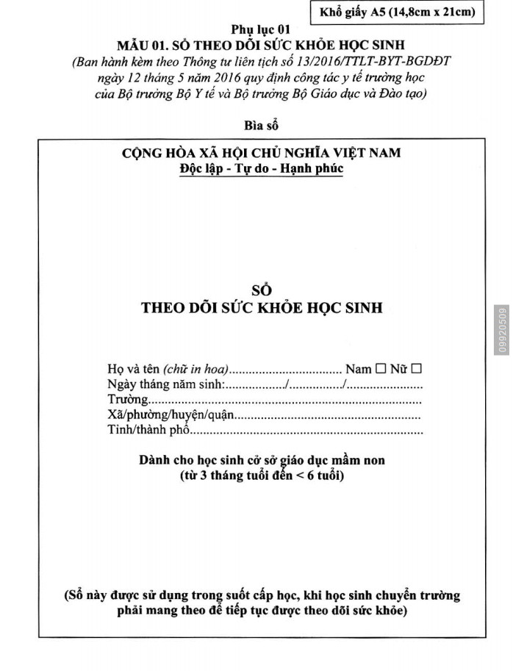
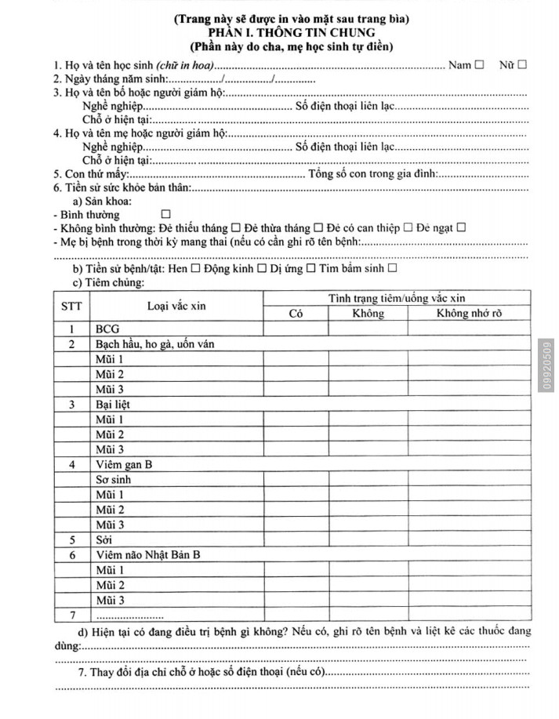
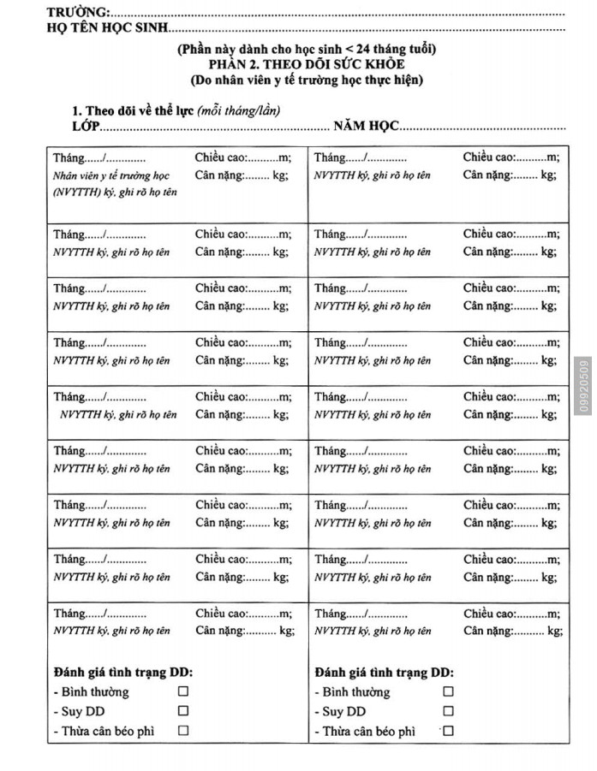
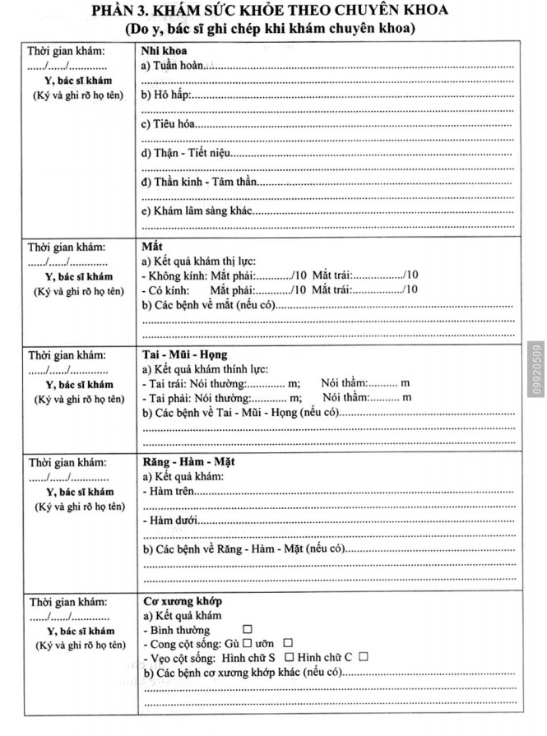
III. HỒ SƠ QUẢN LÝ CÔNG TÁC Y TẾ TRƯỜNG HỌC
Mẫu Sổ theo dõi sức khỏe học sinh theo Phụ lục 1 – Mẫu 01 – Thông tư 13

Slide 13
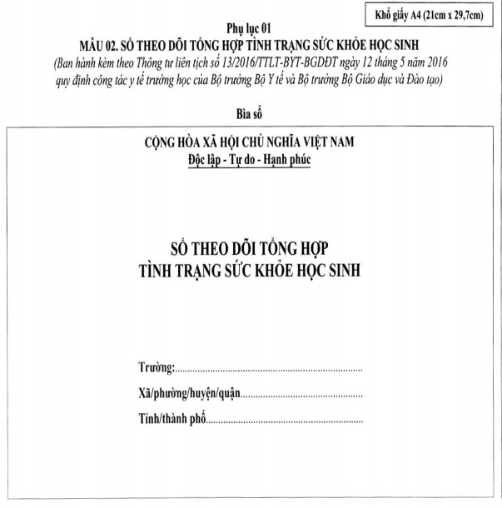
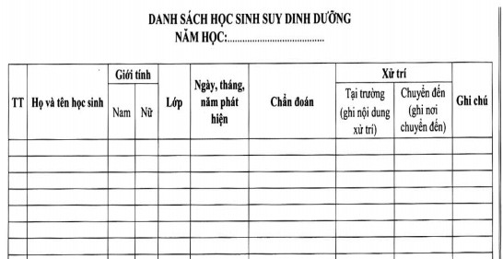
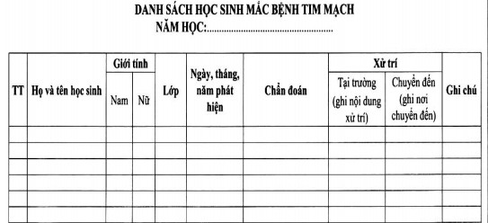
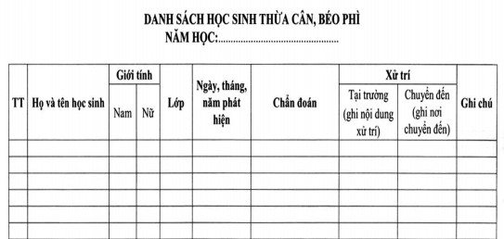
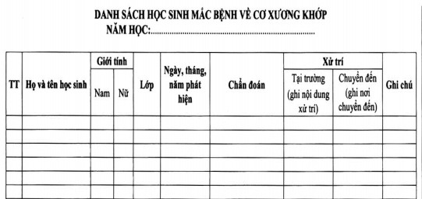
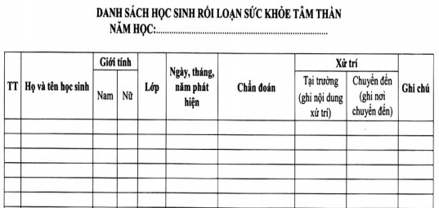
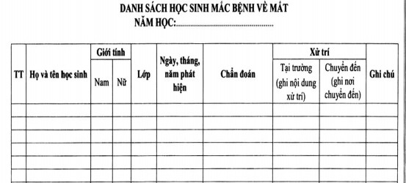
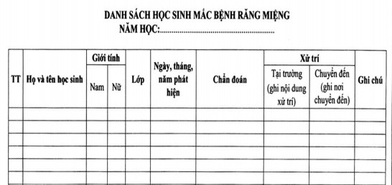
III. HỒ SƠ QUẢN LÝ CÔNG TÁC Y TẾ TRƯỜNG HỌC
Mẫu Sổ theo dõi tổng hợp tình trạng sức khỏe học sinh theo Phụ lục 1 – Mẫu 02 – Thông tư 13

Slide 14
IV. CƠ SỞ VẬT CHẤT PHỤC VỤ CÔNG TÁC Y TẾ
Trường học phải có phòng y tế riêng, bảo đảm diện tích, ở vị trí thuận tiện cho công tác sơ cứu, cấp cứu và chăm sóc sức khỏe học sinh
Trang bị tối thiểu 01 giường khám bệnh và lưu bệnh nhân, bàn làm việc, ghế, tủ đựng dụng cụ, thiết bị làm việc thông thường, cân, thước đo, huyết áp kế, nhiệt kế, bảng kiểm tra thị lực, bộ nẹp chân, tay và một số thuốc thiết yếu phục vụ cho công tác sơ cấp cứu và chăm sóc sức khỏe học sinh theo quy định tại Quyết định số 1221/QĐ-BYT ngày 07 tháng 4 năm 2008 của Bộ trưởng Bộ Y tế.
Sổ khám bệnh, sổ theo dõi sức khỏe học sinh và sổ theo dõi tổng hợp tình trạng sức khỏe học sinh tại Phụ lục 1 Thông tư liên tịch 13/BYT-BGDĐT.

Slide 15
TRÂN TRỌNG CẢM ƠN!

